Slide 1

GRÖNDOM

Slide 2
Ablauf
Projektidee
Organisation
Planung
Demonstration
Beurteilungsraster
Reflexion

Slide 3
Projektidee Ziele
Android Chat Applikation entwickeln
Anonym und ohne Anmeldung
Chatverläufe werden nicht gespeichert
Zufällige Verbindung mit anderen Usern
Notes:
Eine Android App soll es Benutzern erlauben, mit anderen Personen zu chatten. Der ganze Chat ist anonym, das heisst es werden keinerlei Informationen über die andere Person preisgegeben. Der Chat wird nirgendwo gespeichert und existiert nur so lange wie die Chat Session offen ist. Man wird willkürlich mit einem anderen User verbunden, er gerade online ist.
→ Keine Registrierung nötig

Slide 4
Projektidee Chancen
Hoher Spannungsfaktor durch zufällige Verbindung
Chats werden nicht gespeichert
Kennenlernen neuer Leute
Notes:
Heutige Zeit: Alle Sammeln Daten und erstellen Nutzerprofile

Slide 5
Projektidee USP (Alleinstellungsmerkmale)
GRÖNDOM ist kostenlos
Benutzerfreundliche, einfache Oberfläche
KEINE Datensammlung

Slide 6
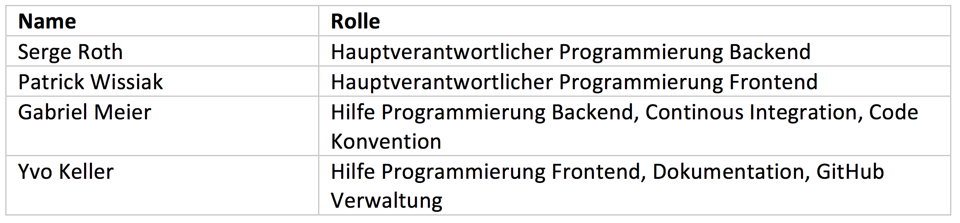
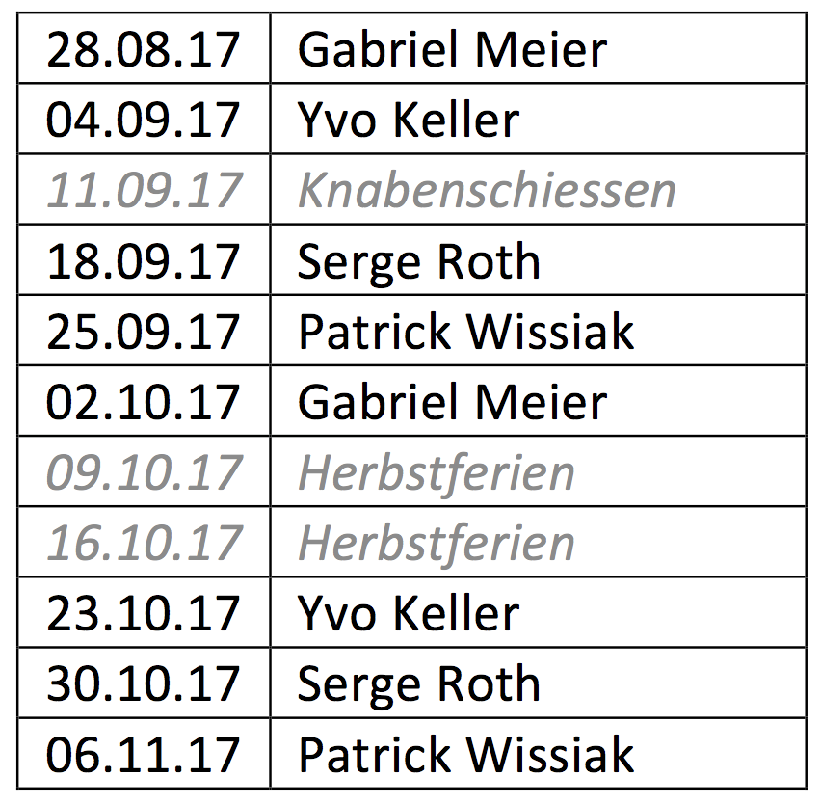
Organisation Struktur

Slide 7
Organisation Teamdynamik
Vorgehen nach SCRUM
Wöchentliche Daily Scrum Sitzungen
Wechselnder Product Owner
Projekt in Repository auf GitHub

Slide 8
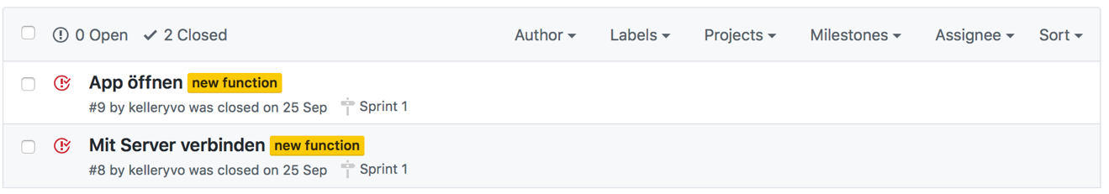
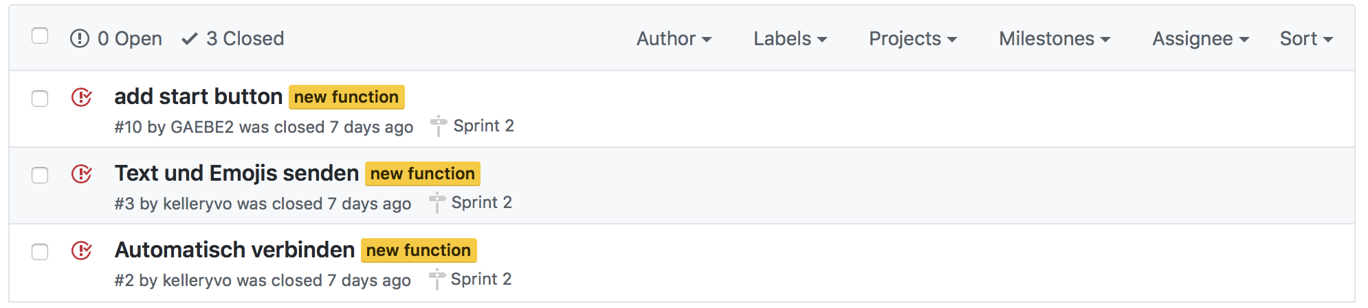
Planung Meilensteine
Sprint 1
Sprint 2

Slide 9
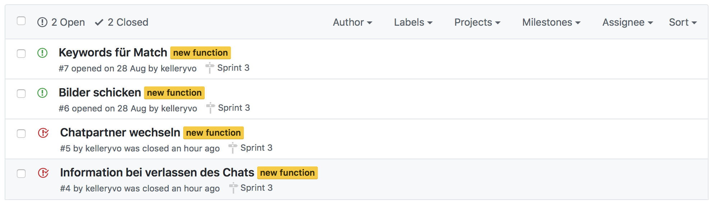
Planung Meilensteine
Sprint 3

Slide 10
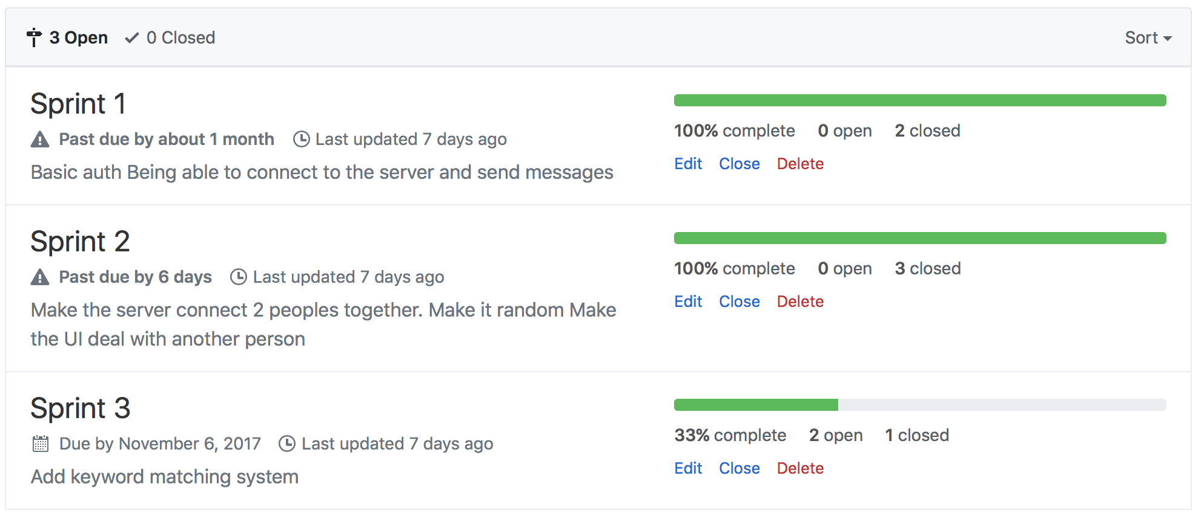
Planung Zeitplan
Sprint 3

Slide 11
Umsetzung Ressourcen
App
Java (Android)
Gradle (Compiler)
Server
Java (Maven)
Entwicklungsumgebung
Android Studio
Notes:
Richtig so?

Slide 12
Umsetzung Server

Slide 13
Umsetzung Chat Bubbles

Slide 14

Umsetzung Continous Integration
Travis CI
Kaum Anleitungen
Probleme mit Android
Lizenzen
Emulator
Notes:
→ Was ist Travis und Continous Integration?

Slide 15
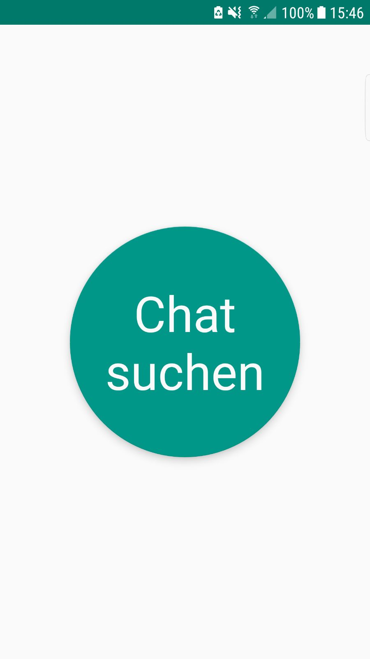
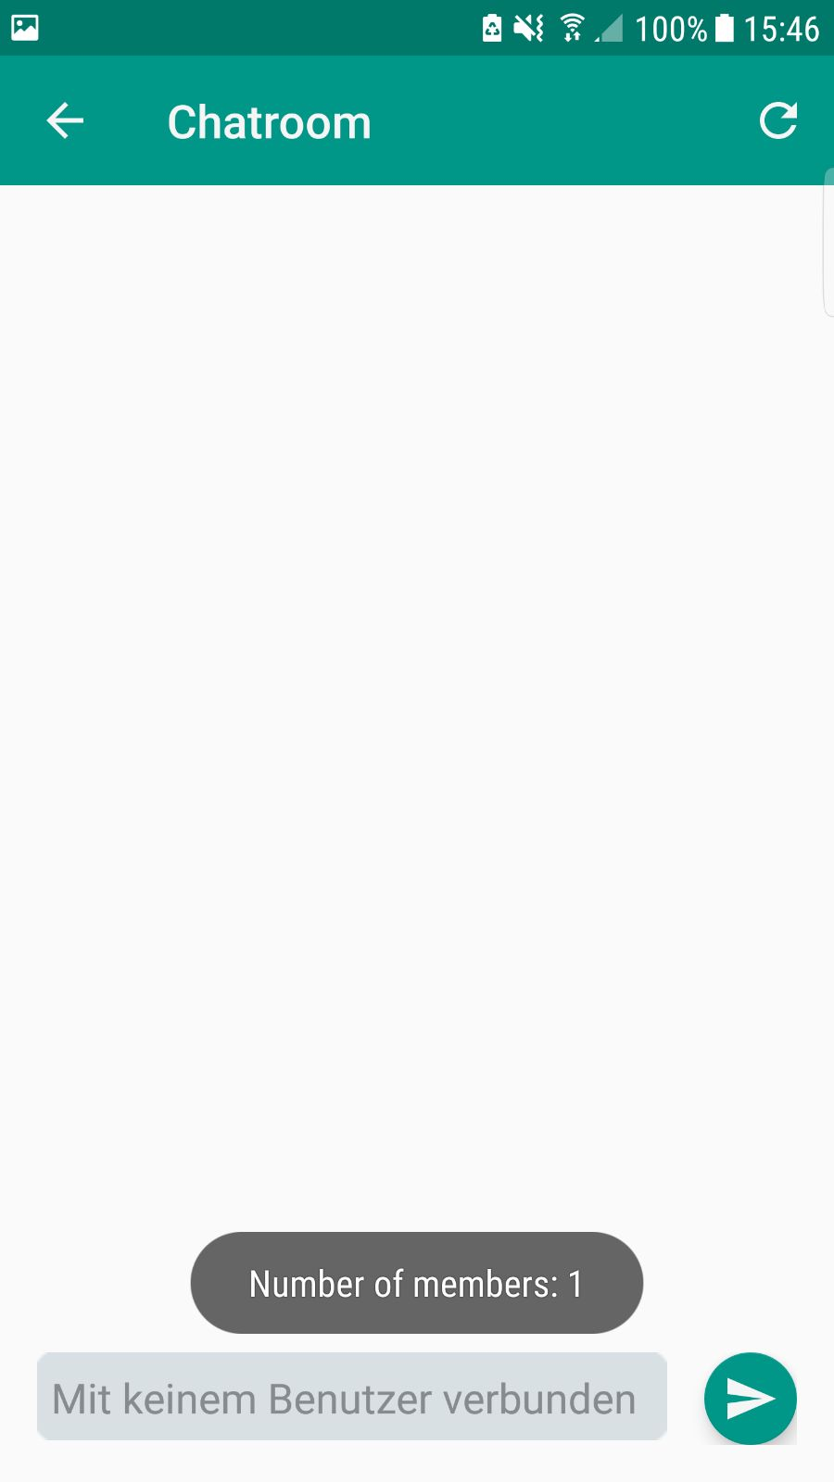
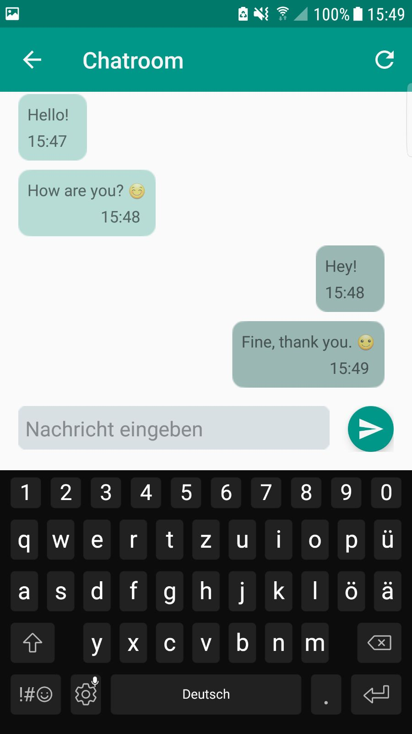
Umsetzung Der Prototyp

Slide 16
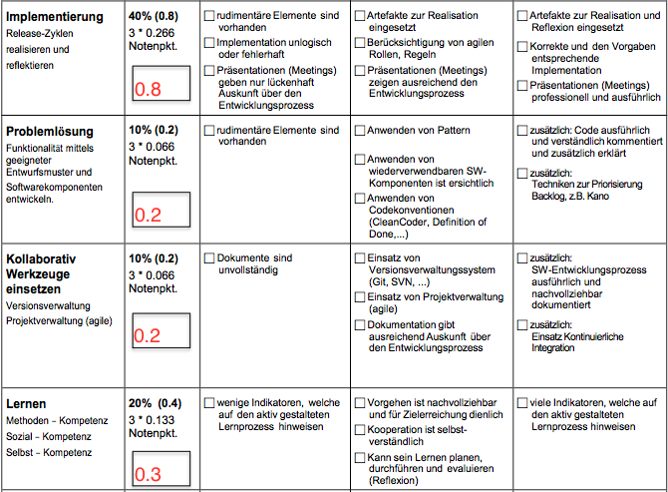
Beurteilungsraster Bewertung

Slide 17
Reflektion Was haben wir gelernt?
Yvo
text
Patrick
text
Serge
text
Gabriel
text

Slide 18
Ende
Danke für Eure Aufmerksamkeit

